Slide 1
『어린이놀이시설 안전관리시스템』
보험등록 매뉴얼
2014. 12
국민안전처 안전제도과

Slide 2
차례
1
관리주체 보험등록 및 신청
2
관리감독 기관 보험등록 승인
3
관리감독 기관 보험등록

Slide 3
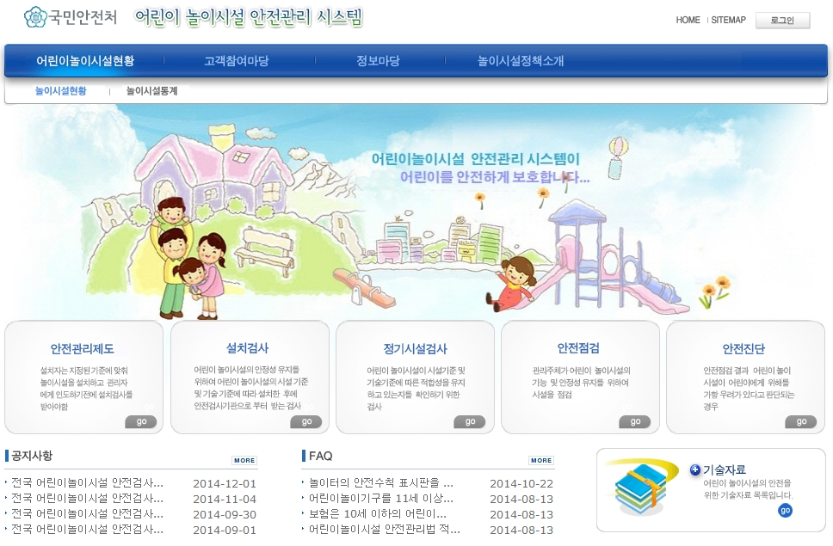
1. 관리주체 보험등록 및 신청 - 접속 및 놀이시설현황
접속방법 | ① www.cpf.go.kr로 접속 ② 좌측 상단의 [놀이시설현황 ] 버튼

Slide 4
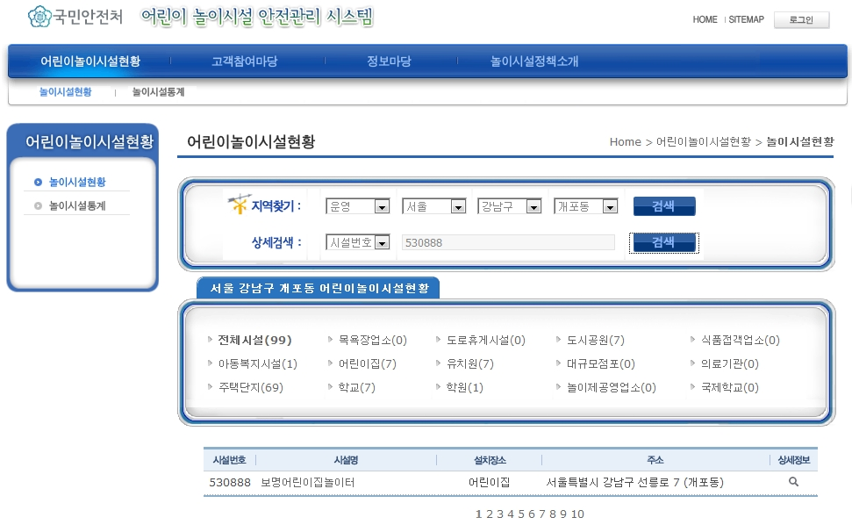
1. 관리주체 보험등록 및 신청 – 놀이시설현황 조회
조회방법 | ① 상세검색 : 시설명, 주소, 시설번호 중 1가지 선택 ② 우측에 놀이시설명, 주소, 시설번호 입력 후 검색 버튼 클릭 ③ 놀이시설명 클릭

Slide 5
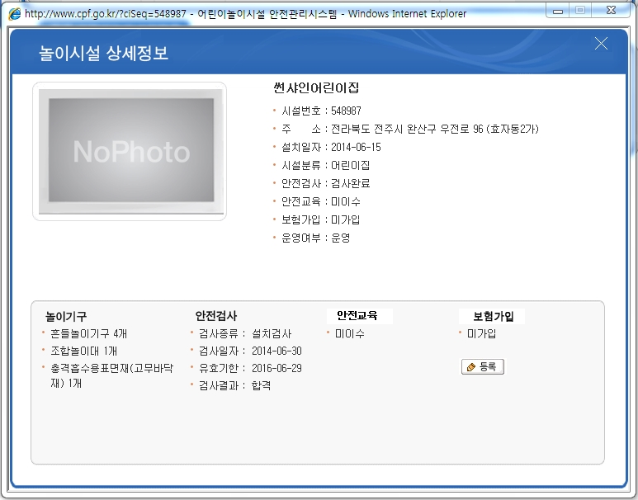
1. 관리주체 보험등록 및 신청 – 놀이시설 상세정보 조회
조회방법 | ① 보험가입 여부 확인 ② 보험 미가입 시 등록 버튼 클릭

Slide 6
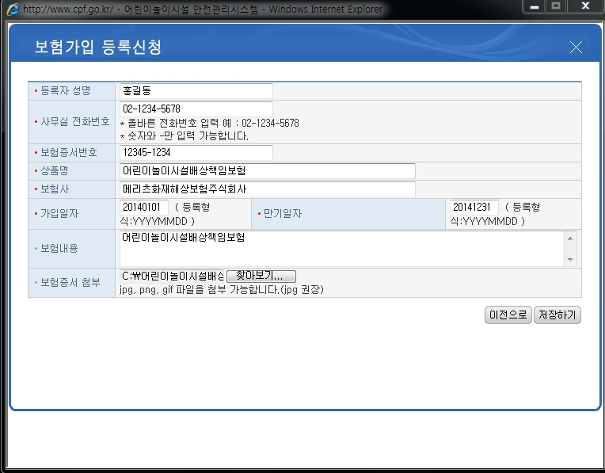
1. 관리주체 보험등록 및 신청 – 놀이시설 상세정보 조회
등록방법 | ① 등록자성명, 전화번호, 증서번호, 상품명, 보험사, 가입일자, 만기일자 등록 및 보험증서 첨부 ② 저장하기 클릭 → 신청완료(관리감독기관 승인 후 시스템반영)

Slide 7
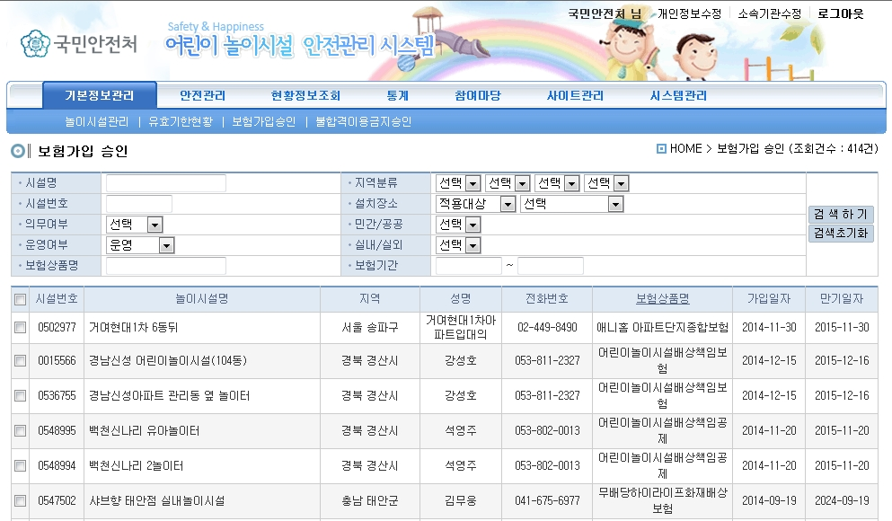
2. 관리감독기관 보험등록 승인 – 개별시설 승인
보험신청 확인 | ① 로그인>나의시설보기 클릭>기본정보관리>보험가입승인 선택 ② 보험상품명 클릭

Slide 8
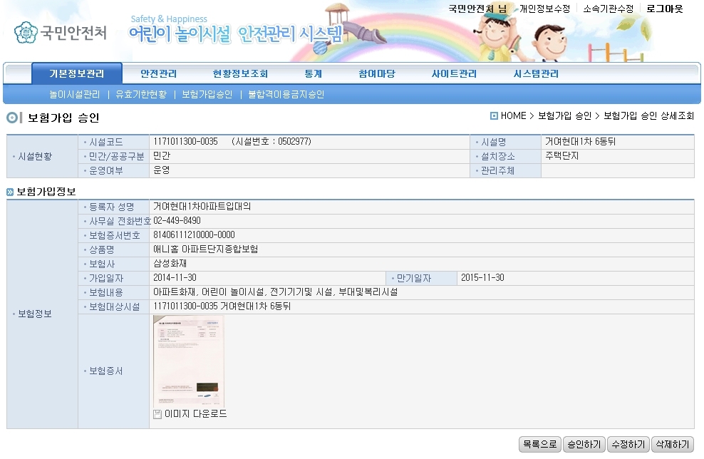
2. 관리감독기관 보험등록 승인 – 개별시설 승인
확인 및 승인방법 | ① 보험증서 다운로드 후 관리주체가 등록한 보험정보 확인 ② 특이사항 없을 시 승인하기 버튼 클릭

Slide 9
2. 관리감독기관 보험등록 승인 - 일괄승인
등록방법 | ▪ 로그인>나의시설보기 클릭>기본정보관리>보험가입승인 선택 ▪ 시설번호 앞 박스 체크 후 승인 버튼 클릭

Slide 10
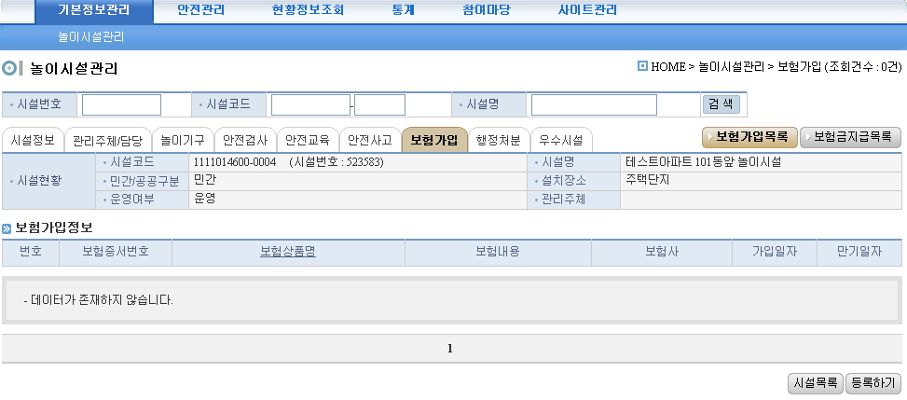
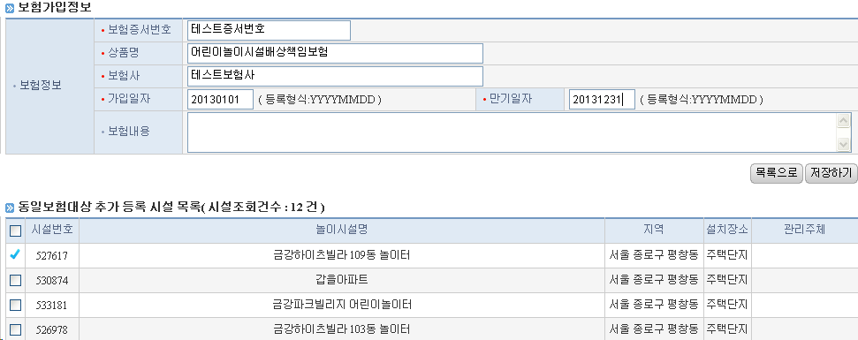
3. 관리감독 기관 보험 등록 - 보험등록
등록방법 | ① [보험가입] 탭을 클릭 ② [등록하기] 버튼을 눌러 '보험가입정보' 입력 후 [저장하기] ※ 주택단지, 도시공원 등 동일보험대상 시설이 있는 경우 선택하면 일괄등록됨

Slide 11
감사합니다.

